Slide 1
Extra[3] | Info[2] | Action[1] | Cycle[0]
- | 0:No info needed | 0-look at nothing | 0-plants
- | 1:[Unit] | 1-look at unit | 1-zombies
- | 2:[Unit] | 2-select targets (Unused)
- | 3:frames left(int) | 3-waiting for animations
-one instance of UnitClass in -1,-1 for display purposes (Unit) | 4:unit_to_create(UnitClass) | 4-plant new unit
 | 5: The new Type - UnitClass | 5 – assign unit type drawn

Slide 2
6 | 5 | 4 | 3 | 2 | 1 | 0
 |  |  |  | Cooldown - int | Cost - int | HP - int | Plants
 |  | Dmg – int | Move – int | Cooldown – int | Cost - int | HP - int | Zombies

Slide 3
damage name | damage type
NORMAL | normal damage
CRUSH | crushing damage
SELF | self damage
info needed | reactions | index
[Unit that spawned – Unit, Tile to plant on – Tile] | born | 0
none | death | 1
none | turn_start | 2
none | turn_end | 3
[unit that moved – Unit , starting position – [int, int]] (no need for ending pos, it’s just the unit’s curr position) | move | 4
[unit that moved – Unit , starting position – [int, int]] (no need for ending pos, it’s just the unit’s curr position) | throw | 5
none | activate | 6
[unit that attacked - Unit, damage count – int, damage type - Str] | get_hit | 7

Slide 4
Protocol TCP
llll|command|data
Longest message is playwith so max length is 8 (PLAYWITH) + 16 (IP+”#”) + 7 (longest randomseed) + 1 (“|”) = 32 Bytes
Commands-waitingclient to server
PLAY|c – queue as team c (P/Z for plants/zombies)
CANCEL| - cancel queue for all teams
WAITING| - response to ISWAITING command from server
QUIT|
Commands – server to waitingclient
ISWAITING| - sent before matchup, if response isn’t gotten, act as if got a cancel request
PLAYWITH|cccc#dddd#t – will be sent after WAITING, with the IP of the other player(cccc) and the random seed (dddd), as well as the team of the player (t)
DISCONNECT| - sent by server after not giving life signals for 30 secs. Causes game to switch to main menu.
Port = 12011
command|data
Command – P2P
WINMESSAGE|c – let other player know team c won
WINCONFIRM| - lets the og player know the request has been received, only then will they move to vic screen
Port = 12012

Slide 5
Protocol UDP
command|data
Max length is 5 (MOUSE) + 4 (x) + 4 (y) + 5 (“False”) + 2 (“#”) + 1(“|”) = 21 Bytes
Command – P2P
MOUSE|xxxx#yyyy#isclicked
Port = 12013

Slide 6
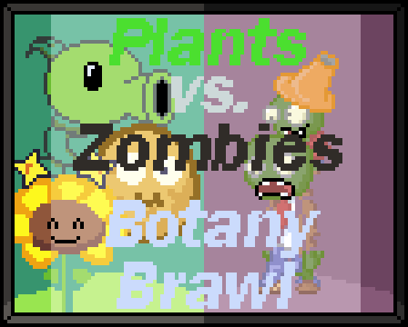
מדריך למשתמש (תוכנת לקוח)

Slide 7
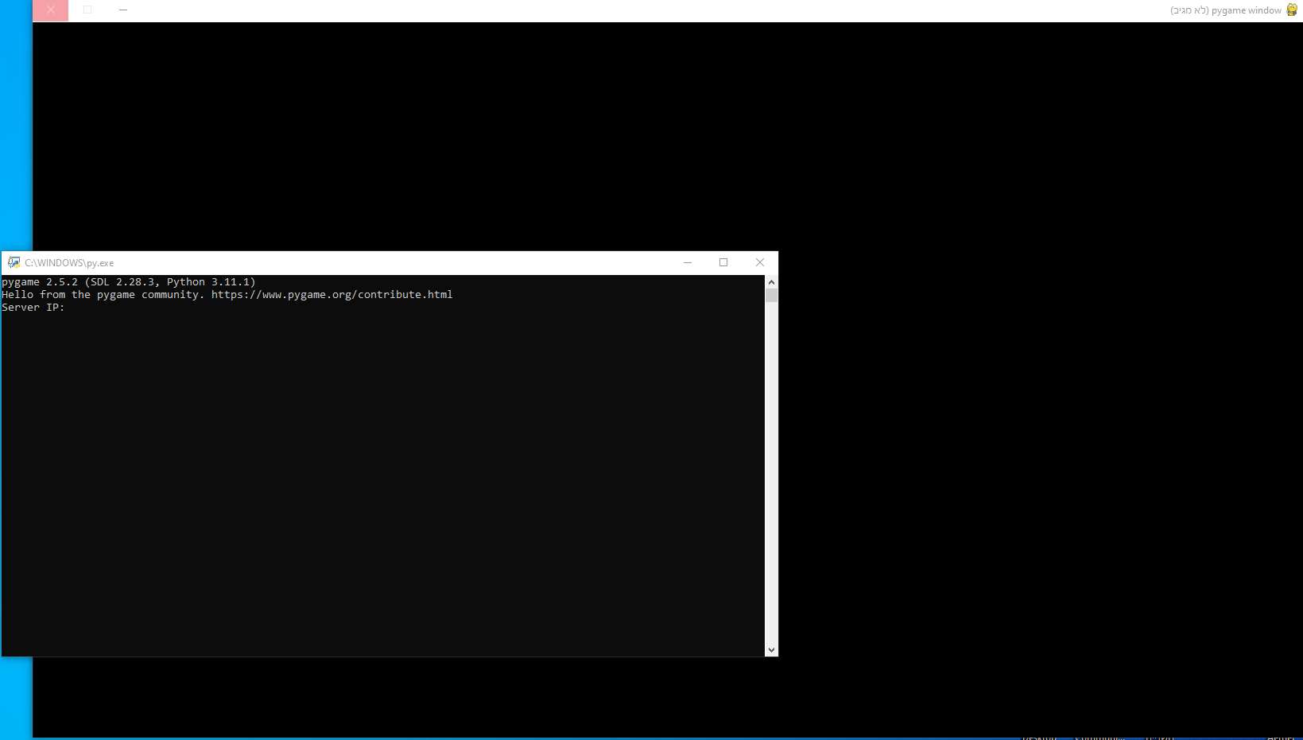
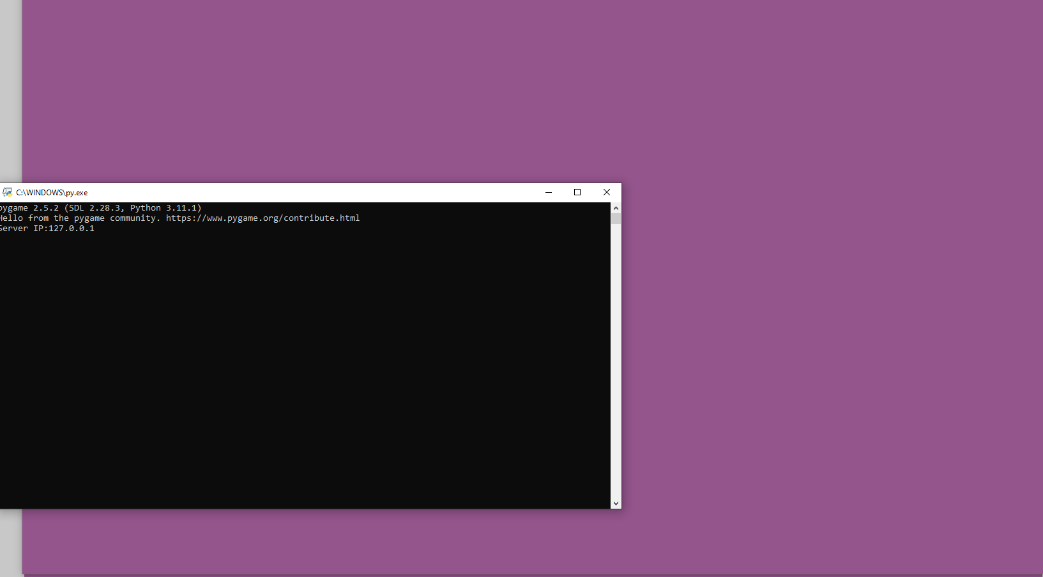
ראשית...
יש להריץ את הקובץ game.py.
בתחילת הרצת תוכנת הלקוח, ייראה רק מסך שחור. בשלב זה, עליך להקליד במסוף ההרצה, ליד הכיתוב "Server IP:" את כתובת הIP של השרת ולחץ על enter. במקרה ואינך יודע כתובת זו, בקש ממריץ תוכנת השרת אותה. המריץ של תוכנת השרת יכול לראות אותה אצלו, מאחר שבפלט הראשון בצדו של המערכת תיכלל הכתובת. כשהדבר ייעשה, צבע המסך ישתנה משחור (או לבן, אם התהליך לקח זמן רב) לסגול, כמתואר למטה.
התחלה
סוף

Slide 8
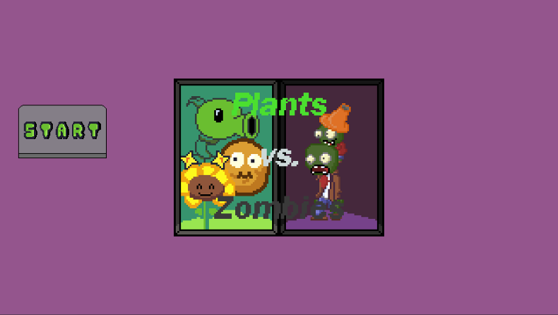
מסך הפתיחה
ההרצה מתחילה בתפריט הראשי, הנראה כך:
במסך זה מופיע סמליל (לוגו) המשחק, וכפתור עליו כתוב start.
יש ללחוץ על הכפתור כדי לעבור לתפריט הראשי.
יש ללחוץ כאן.

Slide 9
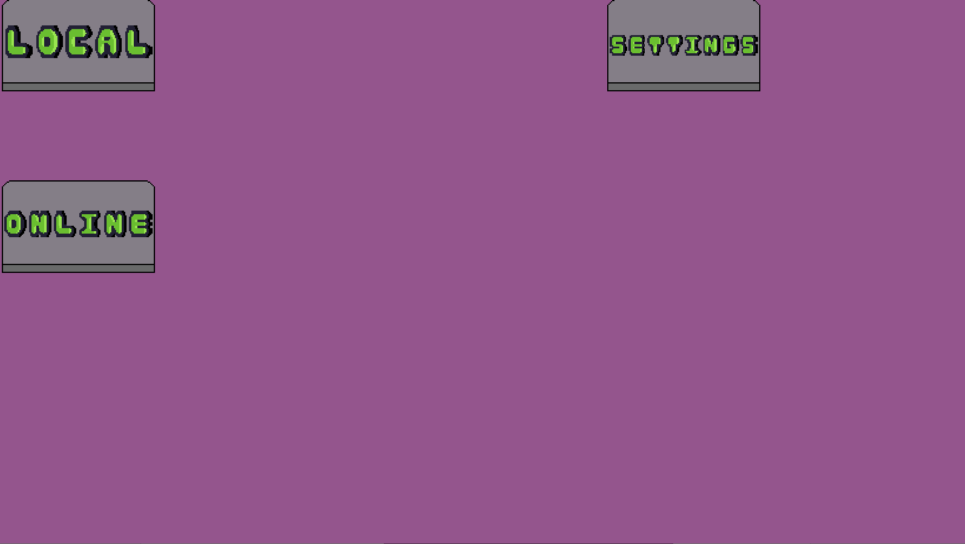
התפריט הראשי
התפריט הראשי הוא המקום בו האפשרויות נפתחות למשתמש.
הוא מוביל לאחד משלושה מסכים: מסך ההגדרות, מסך משחק לא מקוון וחדר ההמתנה המקוון, כל אחד דרך הכפתור המתאים.
משחק לא מקוון
הגדרות
חדר ההמתנה

Slide 10

מסך ההגדרות
מסך זה מאפשר למשתמש לשנות פרטים בחוויה שלו. כרגע, יש תמיכה בכיבוי והדלקת החלקיקים בזמן המשחק (נפלטים בעת פגיעה). הגדרות אלה נשמרות לאחר שינוי להרצות הבאות.
ממסך זה אפשר ללחוץ על הכפתור עליו כתוב START כדי לחזור לתפריט הראשי.
תפריט ראשי
כיבוי\הדלקת חלקיקים

Slide 11
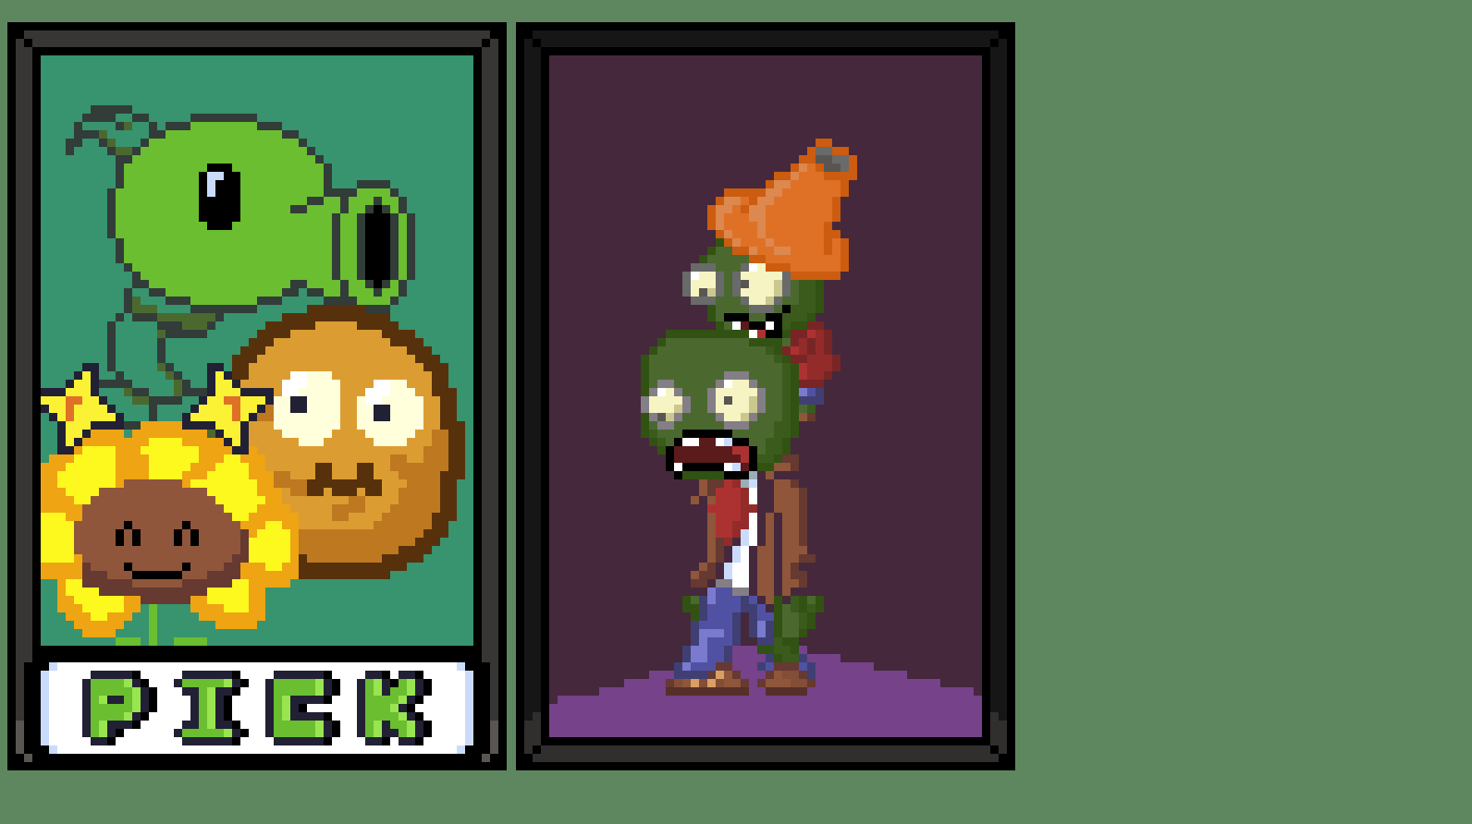
חדר המתנה
במסך זה, מחשבך ינסה לתקשר עם השרת, אז עלול להיווצר פרק זמן של מספר שניות בו התוכנה לא תגיב. מדובר בנסיונה של התוכנה לבסס קשר עם השרת והדבר רגיל לחלוטין.
לאחר מכן יהיה אפשרי ללחוץ על הכפתורים השונים כדי לאותת לשרת שאתה מעוניין לשחק בתור הקבוצה שעל הכפתור.
כאשר השרת ימצא שחקן לצוות אותך עמו, תועברו מיד שניכם למשחק המקוון.
הודעה שאתם מעוניינים לשחק כצמחים
הודעה שאתם מעוניינים לשחק כזומבים

Slide 12
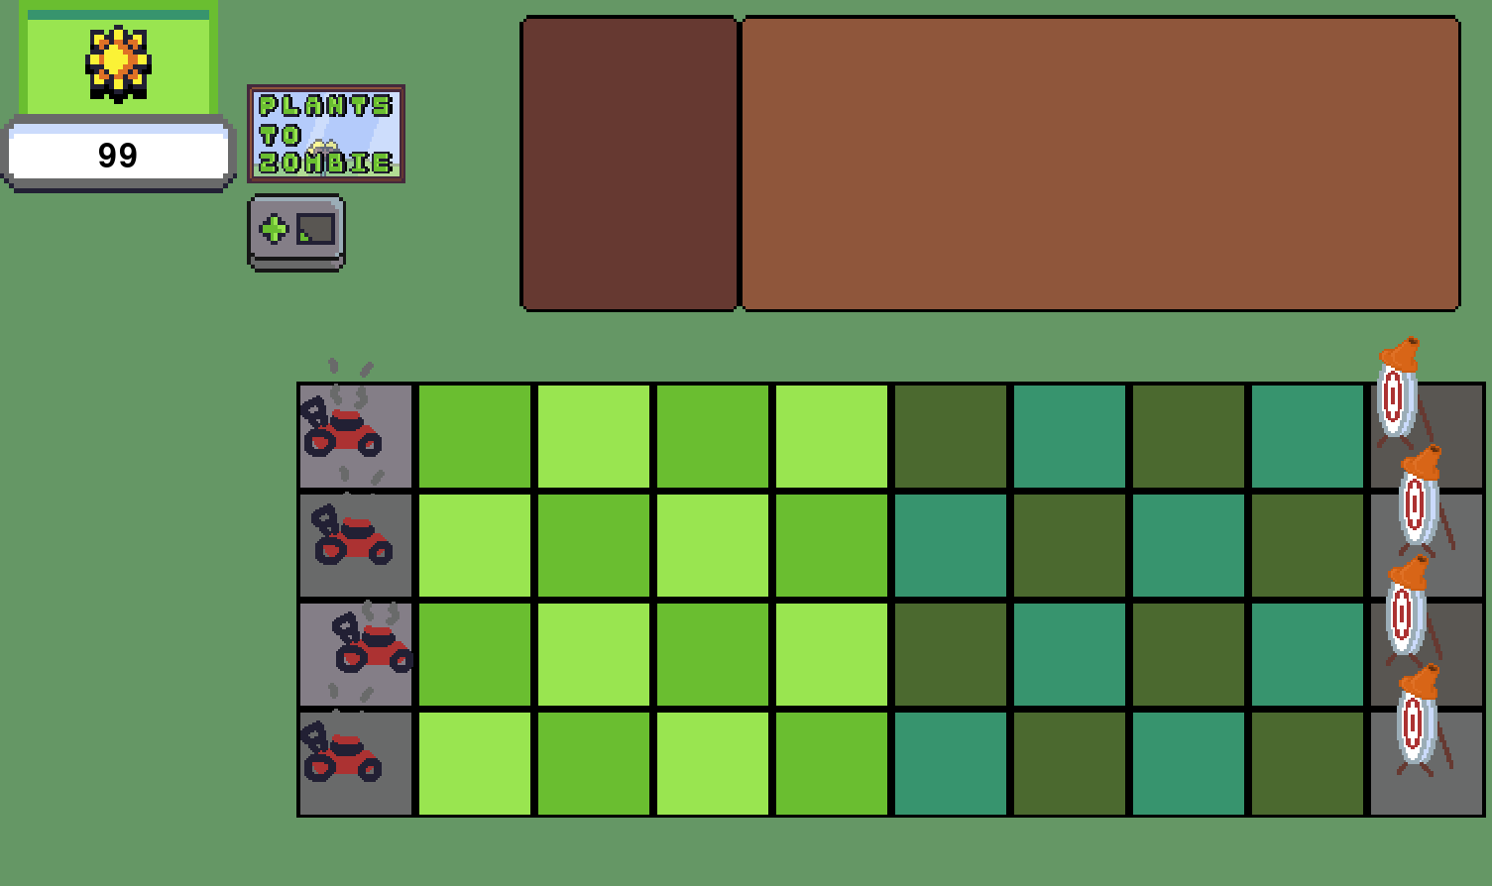
המשחק: הסבר כללי
בין אם מקוון ובין אם לא, במשחק הזה יתרחש סיבוב של משחק. המשחק הוא משחק לשני שחקנים, מבוסס תורות, שבו צד אחד משחק בתור הצמחים והשני בתור הזומבים. מטרת הזומבים היא לחצות את קו ההגנה של הצמחים ומטרת הצמחים להשמיד ¾ מהמטרות המוצבות על הלוח.
5
3
2
להלן דוגמה למסך המשחק המאותחל:
במרכז הלוח, המשבצות מרכיבות את לוח המשחק (1), עליו יש בתחילת המשחק מספר סוגי יחידות.
קצת מעל לוח המשחק (2) ישנו איזור תצוגת המידע, בו יוצג מידע לגבי יחידה נבחרת.
משמאלם, יש את כפתור סיום התור (3), כפתור שליפת הצמח (4) ותצוגת המשאבים (5).
4
1

Slide 13
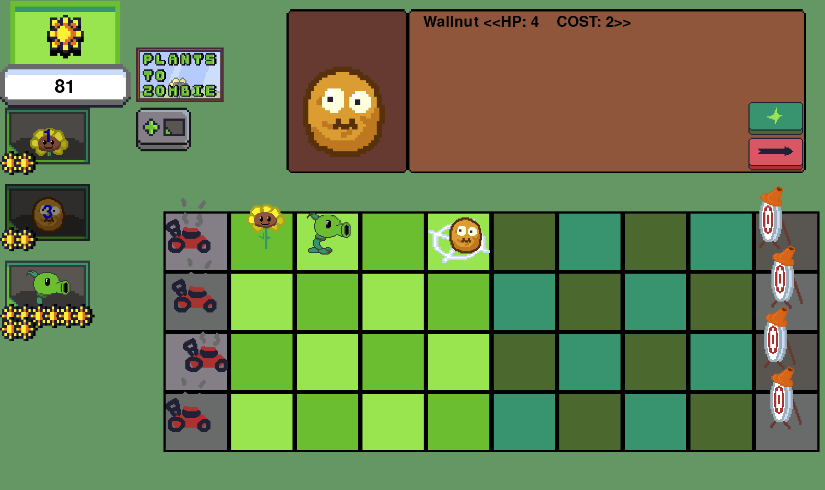
המשחק: ממשק
לוח המשחק (1) מורכב ממשבצות. על כל משבצת כזו אפשר ללחוץ כדי להתבונן ביחידות ששם. ניתן להשתמש בכפתור המעבר (3) כדי לעבור בין יחידות שבאותה המשבצת. אם היחידה שייכת לקבוצת השחקן, יופיע גם כפתור ההפעלה (2) שמאפשר לשחקן להפעיל את היכולת של היחידה, אם יש לה והדבר אפשרי.
5
בנוסף, אפשר לייצר יחידות חדשות על ידי לחיצה על אחד מכפתורי השתילה (4) ואז על מקום מתאים בלוח. צמחים יכולים לשתול רק ב-4 השורות השמאליות, והזומבים רק בימניות.
על מנת לשתול יחידה, דרוש עבורה מקום (צמחים לא יכולים לשתול זה על זה, אך זומבים כן) וגם משאבים (שמשות עבור צמחים, מוחות עבור זומבים). את כמות המשאבים הנוכחית ניתן לקרות בתצוגת המשאבים (5).
חלק מסוגי היחידות דורשים בנוסף גם מספר תורות לפני שיוכלו להישתל מחדש, מספר זה מופיע על כפתור השתילה שלהם וקטן ב-1 כל תור.
2
3
4
1

Slide 14
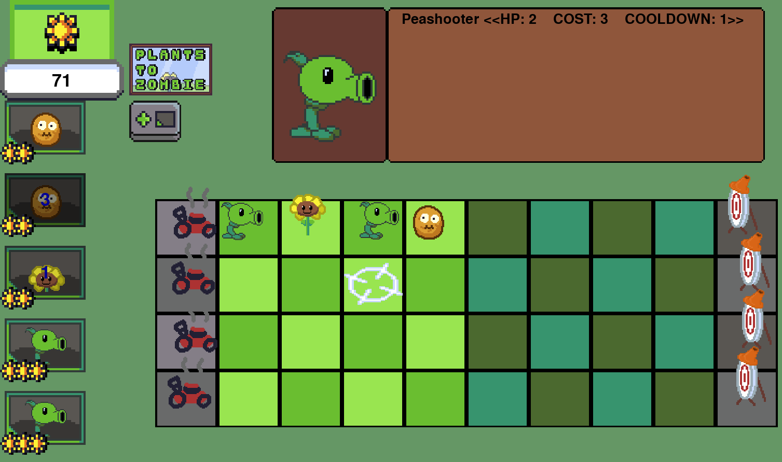
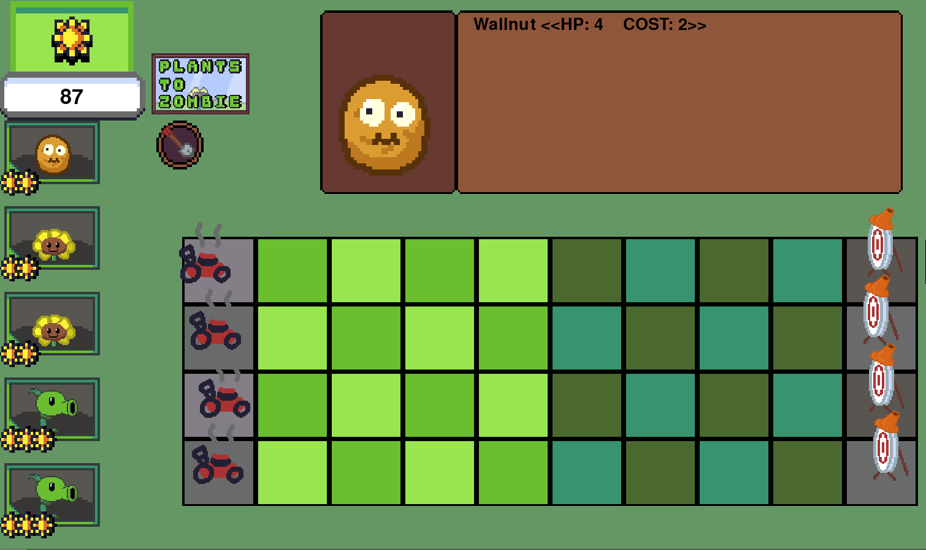
המשחק: שליפת יחידות
כפתור שליפת היחידות (1) ממלא תפקיד מיוחד באסטרטגיה לאורך המשחק. כאשר הוא נלחץ, בעבור מחיר של 2 משאבים, נוסף סוג צמח אפשרי לשתילה על ידי השחקן, עד 5.
עם זאת, כשישנם כבר 5 סוגי יחידות אפשריים לשתילה, ניתן להחליף בין סוג שבשימוש (ולא בהמתנה לשימוש מחדש) בו. לחיצה על כפתור השתילה של סוג שכרגע בשימוש תחליף אותו בסוג החדש.
במצב זה יוצג הסוג החדש באזור התצוגה (2) ותמונת הכפתור תשתנה לאת חפירה במקום. לחיצה נוספת עליו תבטל את השליפה ותגרום לכך שבפעם הבאה ישלף סוג יחידה אחר, אך לא תחזיר את המשאבים שהושקעו.
2
1
2
1
הסוג החדש

Slide 15
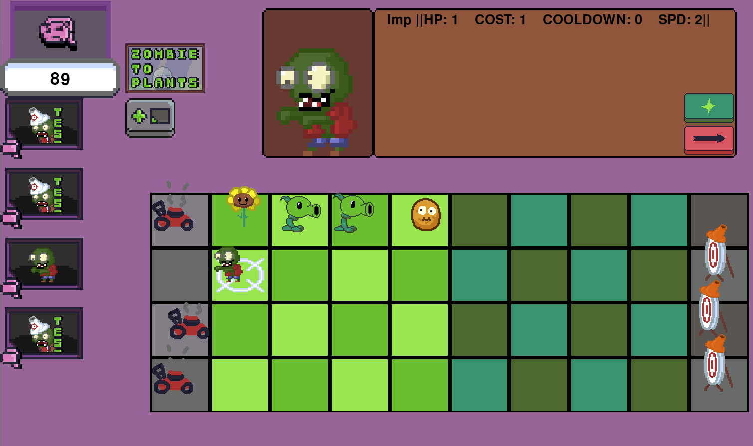
המשחק: העברת תור וסוף
לאחר שהשחקן מסיים את כל השתילות והפעלות היחידות בהן הוא מעוניין, עליו ללחוץ על כפתור החלפת התור (1) על מנת לתת לשחקן השני את תורו. המשחק ימשיך בסבבים עד שאחת מהקבוצות משיגה את מטרותיה. אז המשחק נגמר, והמסך יתחלף למסך הניצחון, עם תמונה וטקסט מתאימים.
1

Slide 16
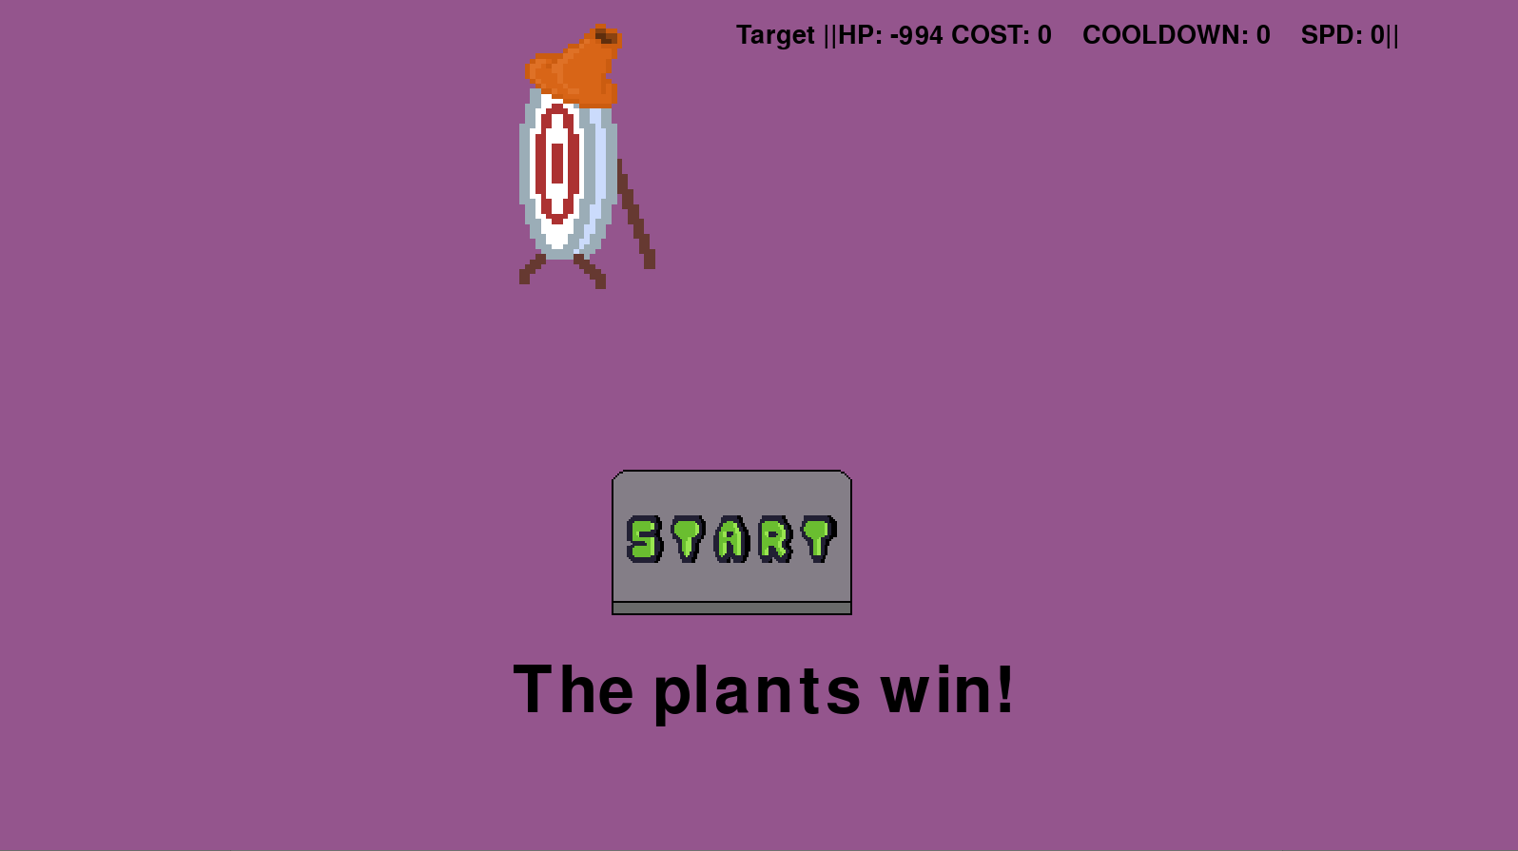
מסך הניצחון
מסך זה יציג את תוצאות הקרב האחרון, כולל היחידה שבסופו של דבר סיימה את הקרב והקבוצה המנצחת.
במרכז המסך ישנו כפתור המוביל את השחקן לתפריט הראשי, שם יוכל להתחבר למשחק נוסף או לשנות את הגדרותיו.
תפריט ראשי

Slide 17
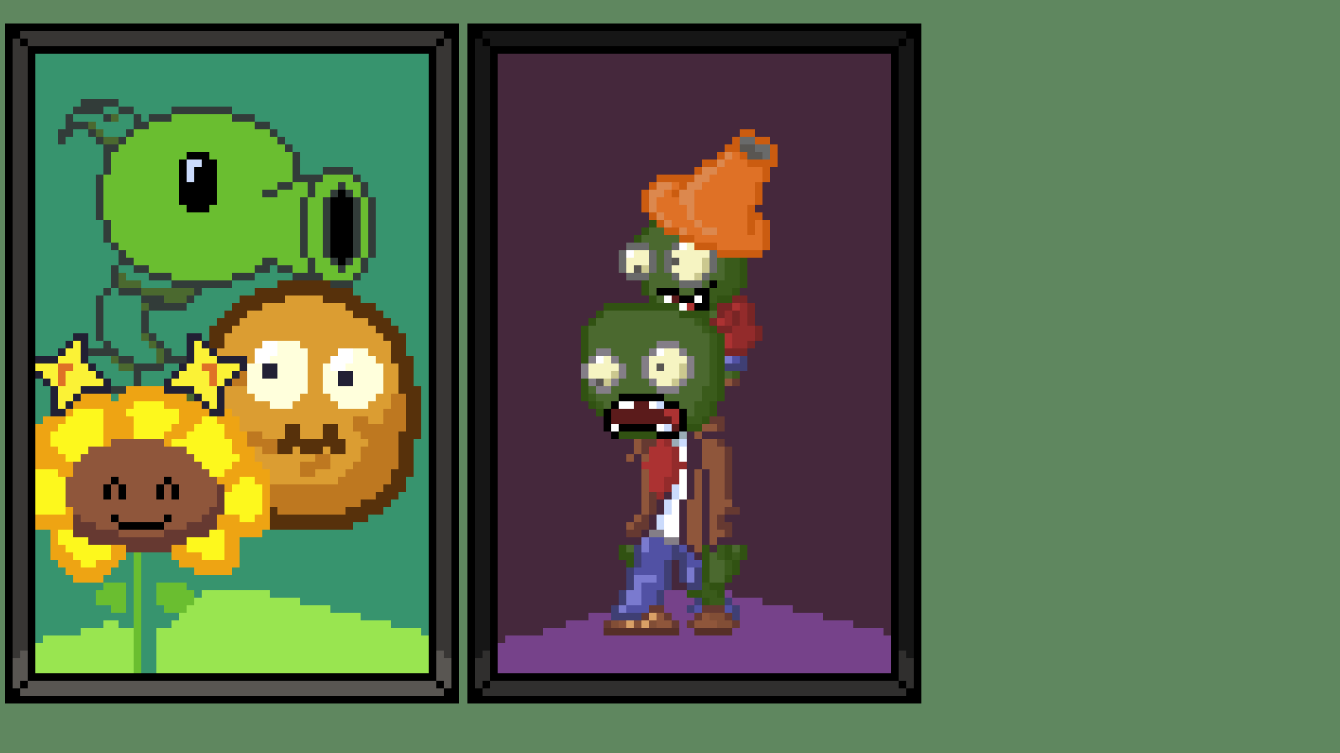
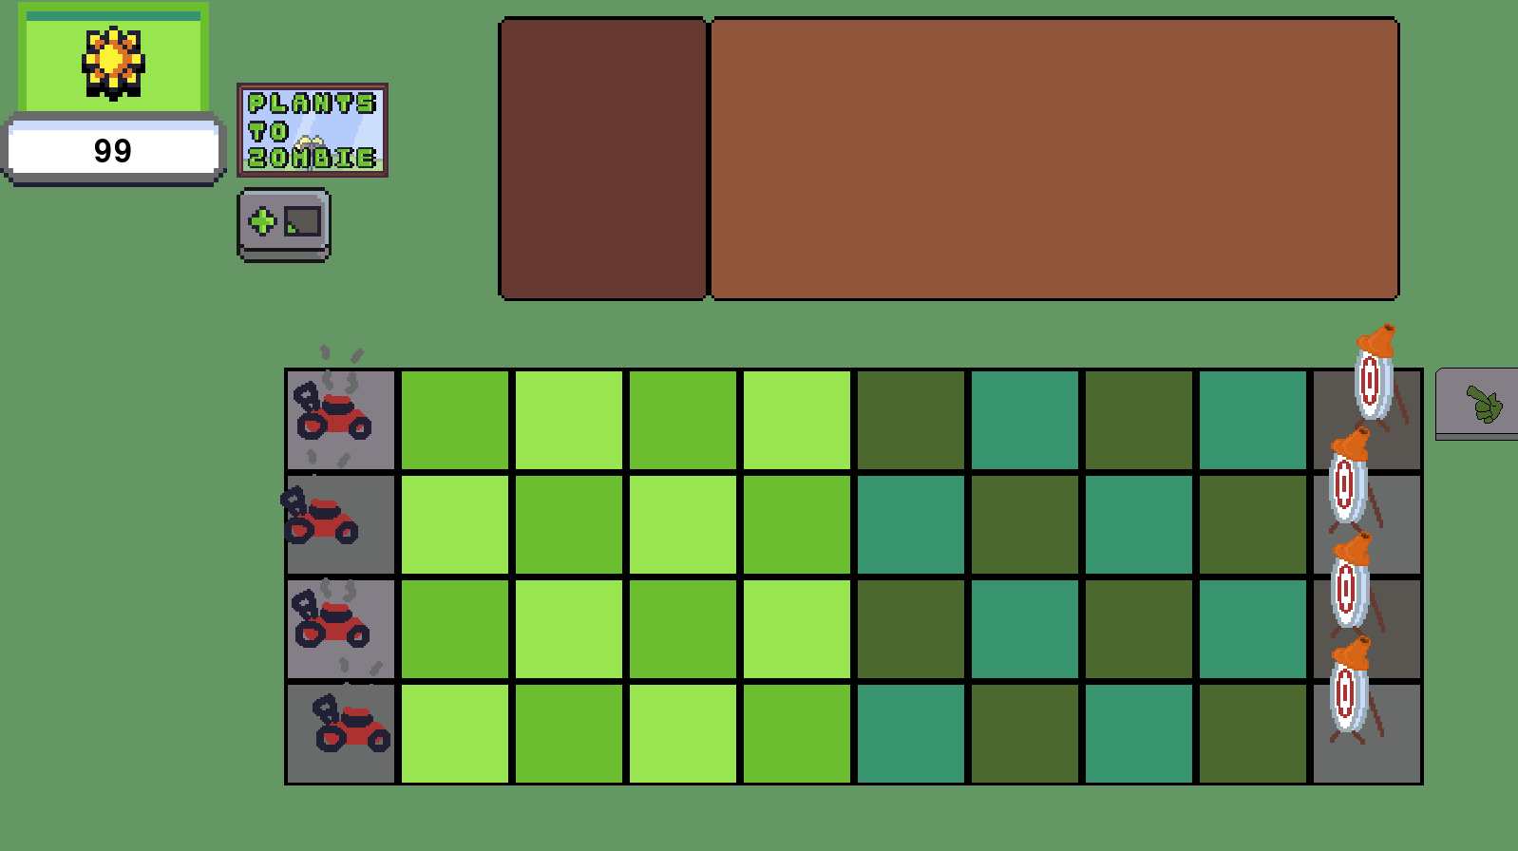
תרשים: מעבר בין מסכים בפעולת התוכנה
settings
start
start
מסך הגדרות
מסך פתיחה
תפריט ראשי
online
local
start
סיום משחק
ציוות
חדר המתנה
משחק
מסך ניצחון

Slide 18
מדריך למשתמש (מפעיל שרת)

Slide 19
סדר פעולות
בסה"כ, התוכנה פועלת על פי סדר די פשוט, ותפקידו של מפעיל השרת לדאוג לפעילות תקינה שלהם:
אתחול
נסיון לקלוט סוקטים חדשים (האזנה במשך חצי שנייה).
טיפול בתגובות שהתקבלו מכל הסוקטים רוחבית.
נסיון לצוות בין שחקנים, אם ישנם מספיק שחקנים מעוניינים.
חזור לשלב 2.

Slide 20
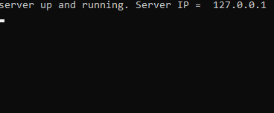
ראשית...
יש להריץ את הקובץ server.py.
בתחילת הרצת תוכנת השרת, הדפסה למסוף תיעשה ובה תיכתב כתובת הIP של השרת. יש להעבירה ללקוחות, משום שרק בעזרתה הם יוכלו להתחבר אל השרת במידה וירצו לשחק באופן מקוון.
תחילת הרצה

Slide 21
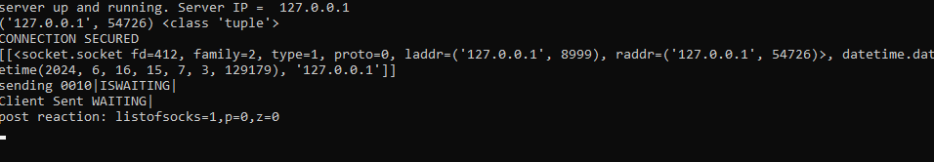
ומשם...
לאחר מכן, התוכנה תמשיך לרוץ ללא התערבות חיצונית עד שתיעצר או שתקרוס כתוצאה משגיאה.
בעת חיבור ללקוח, התוכנה תדפיס CONNECTION SECURED כמו גם כתובת הסוקט שפנה אליה ומאגר המידע שלה list_of_sockets, הכולל לגבי כל חיבור עם לקוח:
1. את סוקט השיחה עצמו.
2. את זמן קבלת הודעת WAITING האחרונה.
3. את כתובת הIP שלו.
היא תדפיס בזמן ריצתה גם רשימה של ההודעות שקיבלה ושלחה ללקוחות, ואחרי כל הדפסה שכזו תדפיס את אורך שלושת מאגרי המידע שלה, list_of_sockets, list_of_plants, list_of_zombies.
הודעת חיבור
וידוא חיבור מול הלקוח ותשובה

Slide 22
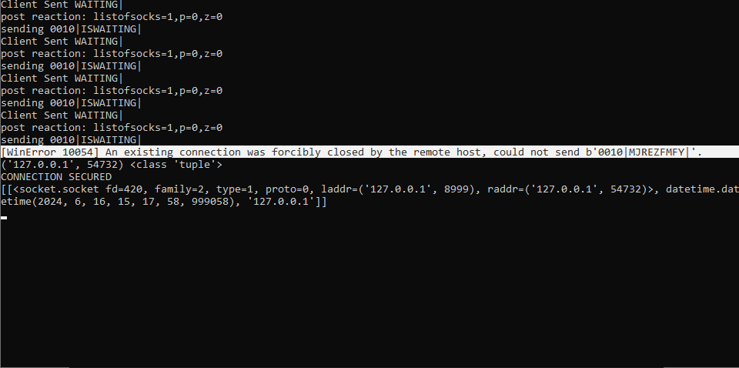
שגיאות
כאשר תיתקל בשגיאות בחיבור ללקוחות, התוכנה תתנתק מהם ותמשיך לרוץ ולהיות זמינה לחיבורים חדשים.

